Slide 1

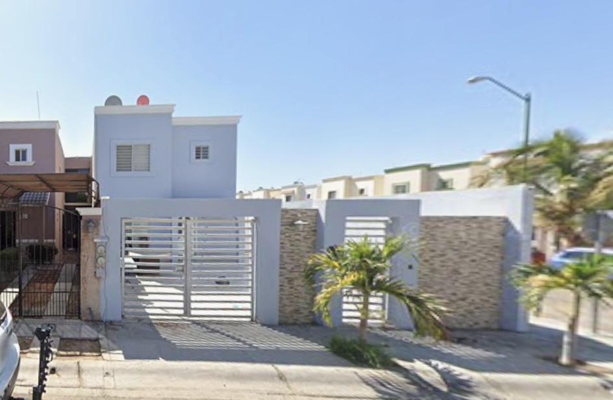
VILLAS DEL ENCANTO, LA PAZ, B.C.S.

Slide 2
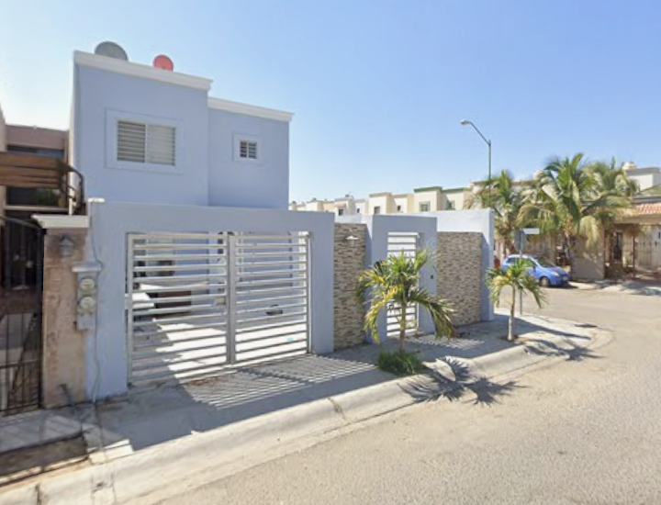
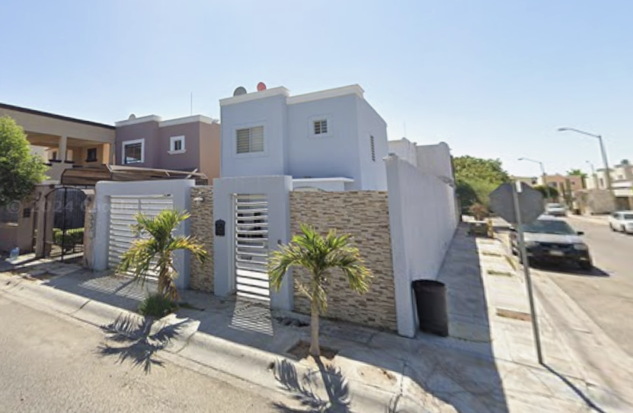
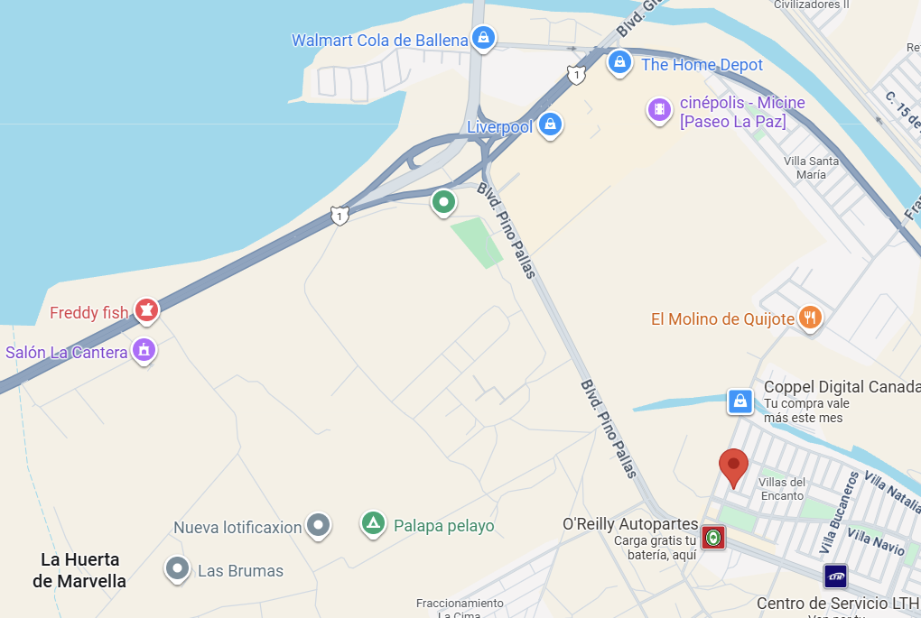
DIRECCIÓN
FICHA TÉCNICA
VILLA GAEL 311, VILLAS DEL ENCANTO, 23085 LA PAZ, B.C.S.
CARACTERÍSTICAS
190 M2 TERRENO
240 M2 CONSTRUCCIÓN
3 RECAMARAS
2 BAÑOS
1 MEDIO BAÑO
2 ESTACIONAMIENTOS
ESTA PROPIEDAD SE ENCUENTRA EN UNA EXCELENTE UBICACIÓN, CERCA DE CENTROS COMERCIALES, ESCUELAS Y HOSPITALES.
TOTAL $ 1, 240, 500
UBICACIÓN GEOGRÁFICA

